Slide 1

PROYECTO “Inventario Automatizado para CESFAM”
PRESENTACIÓN FINAL CAPSTONE

Slide 2
PROYECTO “Inventario Automatizado para CESFAM”
Hans Messen
Estudiante Ingeniería Informática
Nicolas Torres
Sebastian Toledo
Proyecto Capstone
Estudiante Ingeniería Informática
Proyecto Capstone
Estudiante Ingeniería Informática
Proyecto Capstone
INTEGRANTES DEL PROYECTO

Slide 3
PROYECTO “Inventario Automatizado para CESFAM”
DESCRIPCIÓN DEL PROYECTO
Problema
La gestión manual de inventarios en CESFAM genera grandes perdidas debido al vencimiento de medicamentos, lo que impacta económicamente y afecta la disponibilidad de recursos para las comunidades.
Propuesta de solución
Rastrear las fechas de vencimiento de los medicamentos.
Aplicar el principio FIFO para priorizar medicamentos próximos a caducar.
Generar reportes y datos históricos para facilitar la toma de decisiones.

Slide 4
PROYECTO “Inventario Automatizado para CESFAM”
Objetivo General
Desarrollar un sistema automatizado de gestión de inventarios de medicamentos para CESFAM, reduciendo perdidas por vencimiento y optimizando el uso de recursos.
Objetivos Específicos
Implementar una solución que identifique automáticamente las fechas de vencimiento de los productos.
Desarrollar una funcionalidad de escaneo de códigos de barras para aplicar el principio FIFO en la entrega de medicamentos.
Generar datos y reportes que permitan una mejor toma de decisiones en la gestión de inventarios.

Slide 5
PROYECTO “Inventario Automatizado para CESFAM”
Alcances y limitaciones del proyecto
Alcances del Proyecto
Automatización básica del control de inventarios en CESFAM.
Gestión de fechas de vencimiento de medicamentos aplicando el principio FIFO.
Escaneo de códigos de barras para facilitar el registro y seguimiento de medicamentos.
Generación de reportes básicos para la toma de decisiones
Limitaciones del Proyecto
La funcionalidad avanzada, como análisis predictivo y automatización completa, está en desarrollo.
La integración con sistemas externos no está implementada en esta fase.
El sistema se encuentra en etapa inicial y requiere validaciones adicionales para garantizar su escalabilidad.

Slide 6
PROYECTO “Inventario Automatizado para CESFAM”
Metodología de trabajo para el desarrollo del proyecto
Se empleó una metodología ágil, dividiendo el desarrollo en las siguientes fases:
Levantamiento de Requisitos: Identificación de necesidades en la gestión de inventarios.
Diseño del Sistema: Creación de prototipos y arquitectura (Node.js, React, MySQL).
Desarrollo: Implementación del backend, frontend y base de datos.
Pruebas: Validación del sistema con ajustes basados en resultados.
Implementación Inicial: Despliegue en entorno de prueba con retroalimentación para mejoras.

Slide 7
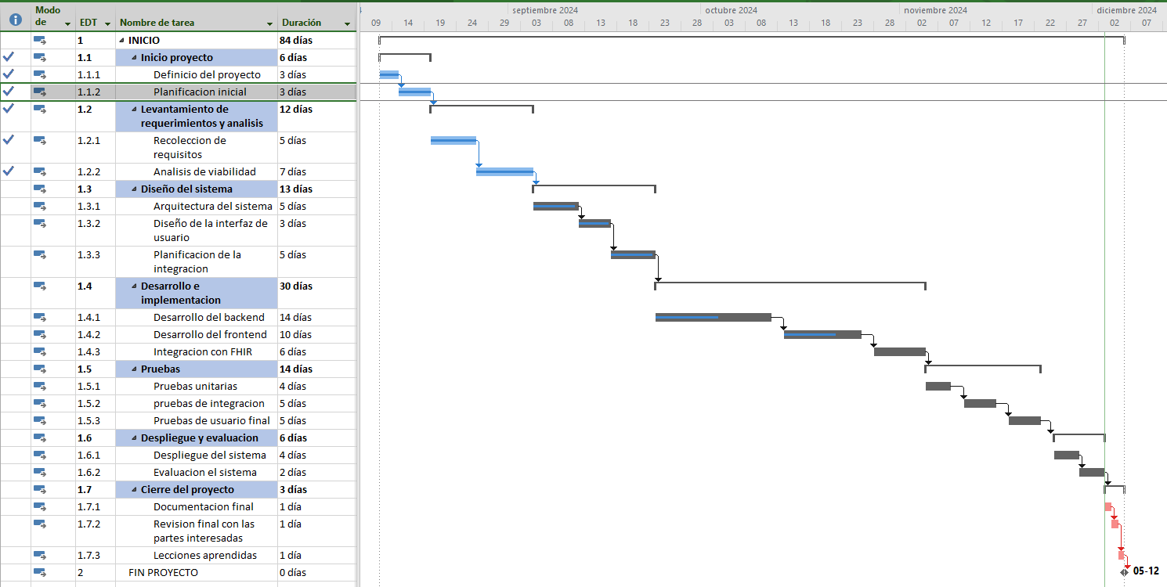
PROYECTO “Inventario Automatizado para CESFAM”
Cronograma para el desarrollo del proyecto

Slide 8
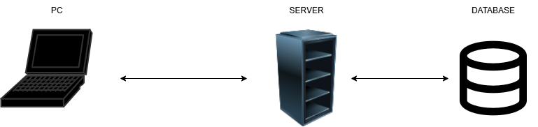
PROYECTO “Inventario Automatizado para CESFAM”
Arquitectura del software

Slide 9
PROYECTO “NOMBRE DEL PROYECTO”
Modelo de datos
Normalización: El modelo está diseñado siguiendo principios de normalización, reduciendo redundancia y garantizando la integridad de los datos.
Escalabilidad: Permite incorporar nuevas tablas o campos, como proveedores o lotes específicos, sin afectar el funcionamiento actual.
Integridad Referencial:
Se utilizan claves foráneas para asegurar la relación entre tablas.
Ejemplo: Cada registro en la tabla de movimientos está vinculado a un medicamento específico y a un usuario responsable.
Optimización para Consultas:
Índices en campos clave como ID, Fecha de Vencimiento y Código de Barras, lo que agiliza las consultas y reportes frecuentes.

Slide 10
PROYECTO “NOMBRE DEL PROYECTO”
Tecnologías utilizadas
Frontend:
React: Framework para la creación de interfaces de usuario interactivas y dinámicas.
Backend:
Node.js: Entorno de ejecución para implementar la lógica de negocio y crear APIs RESTful.
Base de Datos:
MySQL: Sistema relacional para almacenar y gestionar los datos del inventario de manera estructurada.
Herramientas de Desarrollo:
Visual Studio Code: Editor de código principal para el desarrollo.
Postman: Para pruebas de endpoints y APIs.
Gestión del Proyecto:
Metodología Ágil: Dividido en fases iterativas para ajustes continuos.
Trello o equivalente: Para el seguimiento de tareas y organización del equipo.

Slide 11
DEMOSTRACIÓN DEL RESULTADO DEL PROYECTO
*Exposición del sistema

Slide 12
Resultados obtenidos
Sistema Funcional Básico: Se desarrolló un sistema que gestiona inventarios, rastrea fechas de vencimiento y aplica el principio FIFO para reducir pérdidas.
Análisis de datos:
Almacenamiento de movimientos históricos de datos para su posterior análisis y modelo predictivo.
Automatización Parcial: El sistema mejora la eficiencia operativa mediante la automatización del control de inventarios y generación de reportes.
Rentabilidad por CESFAM: Con un VAN de $5.918.251 millones, TIR de $6.5 millones, y un payback de 1.3 años, el proyecto es financieramente viable, recuperando la inversión inicial en el primer año.
Escalabilidad: El sistema está diseñado para ser escalable, permitiendo su implementación en otros CESFAM y hospitales en el futuro.

Slide 13
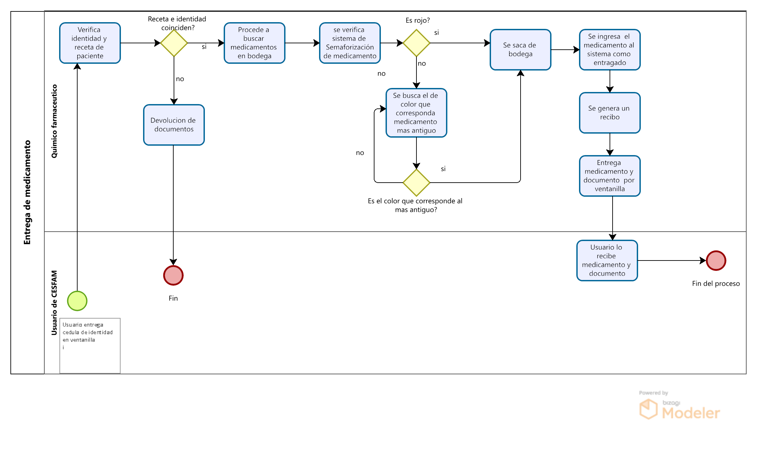
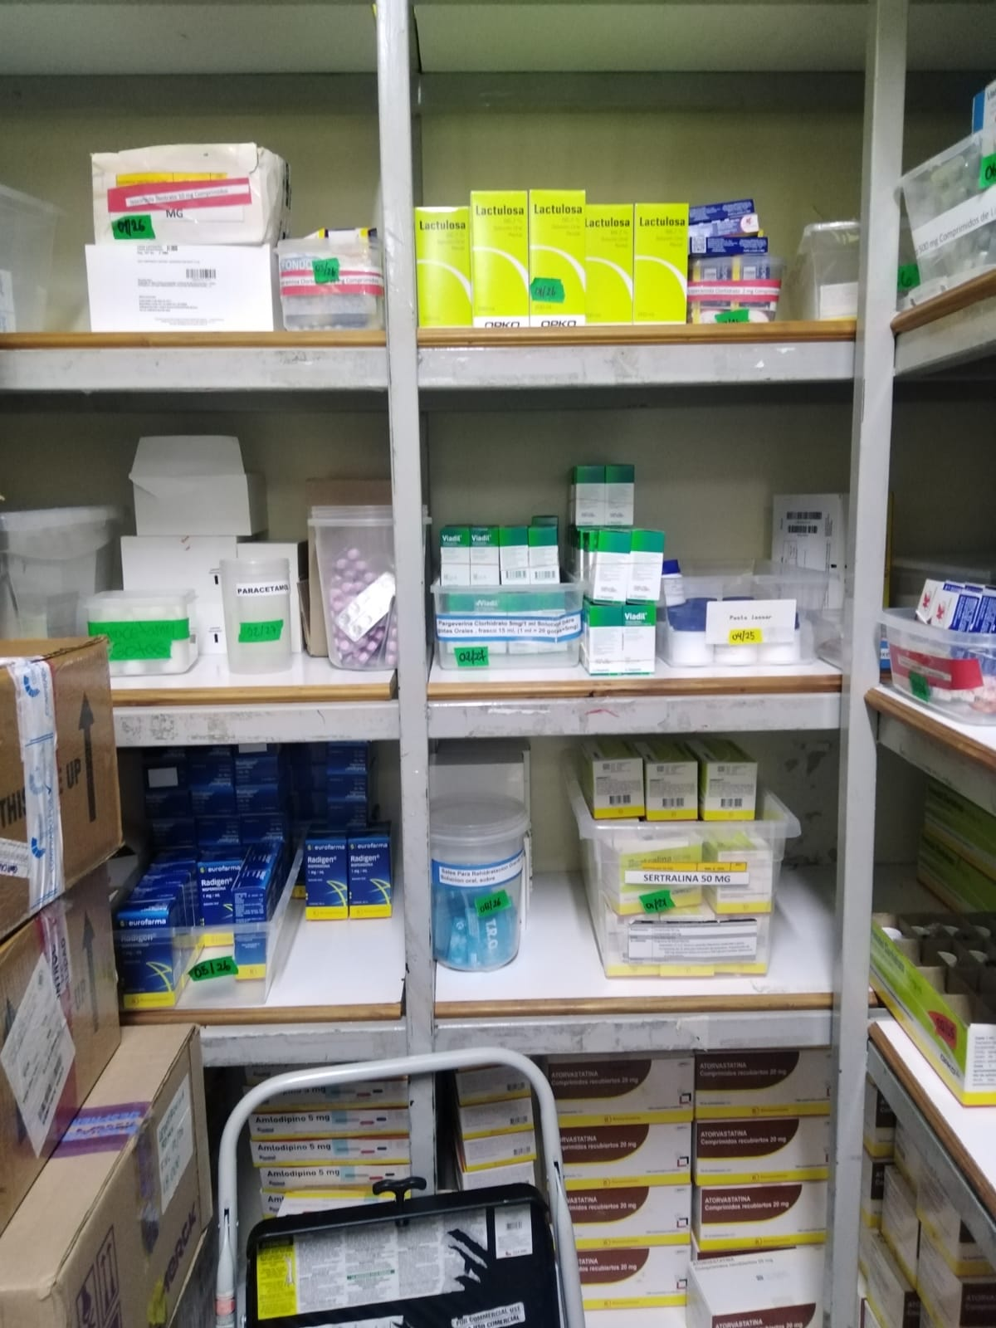
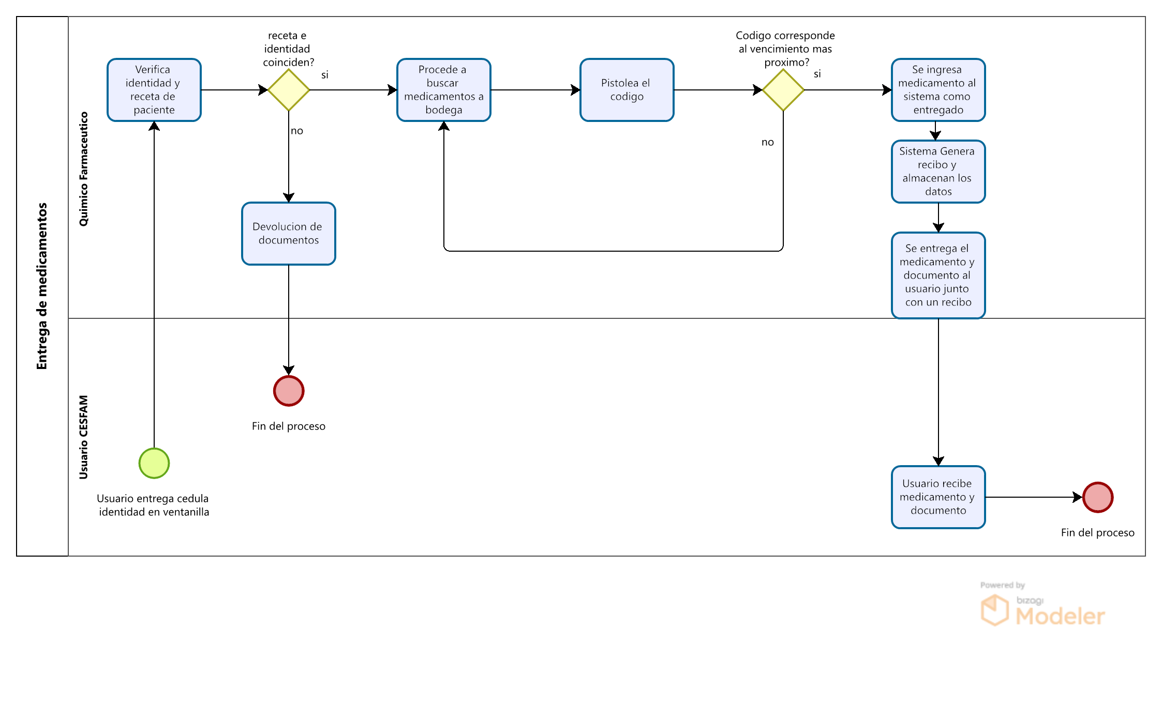

Slide 14
Obstáculos presentados durante el desarrollo
Cambio de Tecnología: Durante la fase de desarrollo, se decidió cambiar de Django a React para el frontend, lo que implicó un reajuste en el cronograma y un aprendizaje adicional.
Integración de Componentes: La integración entre el backend (Node.js) y la base de datos MySQL presentó desafíos técnicos, especialmente en la sincronización de datos y las consultas a la base de datos.
Escalabilidad y Optimización: Aunque el sistema es funcional, optimizar la escalabilidad y asegurar su rendimiento a gran escala requirió tiempo adicional para pruebas y ajustes

Slide 15
PREGUNTAS DE LA COMISIÓN

